Slide 1



KARI TANÉVZÁRÓ
Vegyészmérnöki és Biomérnöki Kar
2026. június 24.

Slide 2
Kinevezések

Slide 3
Kinevezések
Tanszékvezetői kinevezést kap:
Dr. Gyurcsányi E. Róbert egyetemi docens Szervetlen és Analitikai Kémia Tanszék Dr. Hegedűs László habil. egyetemi docens Szerves Kémia és Technológia Tanszék

Slide 4
Kinevezések
egyetemi docensi kinevezést kap(ott):
Dr. Havasi Dávid Kémiai és Környezeti Folyamatmérnöki Tanszék Lakné Dr. Komka Kinga Kémiai és Környezeti Folyamatmérnöki Tanszék Dr. Pataki Hajnalka Szerves Kémia és Technológia Tanszék Dr. Faludi Gábor Fizikai Kémia és Anyagtudományi Tanszék

Slide 5
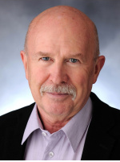
Dr. Hazai László Tanár Úr!
Szívből gratulálunk a 80. születésnapjához!
Kívánunk Önnek jó egészséget, lankadatlan energiát és nagyon sok boldog, békés évet.
Az Ön szakmai életútja és embersége mindannyiunk számára követendő mintaként szolgál.
Isten éltesse sokáig!

Slide 6
Elismerések, kitüntetések

Slide 7
Évközbeni elismerések
Magyar Érdemrend Tisztikeresztje: Dr. Hell Zoltán
Eötvös József-díj: Dr. Salgó András
Apáczai-Csere János-díj: Dr. Hornyánszky Gábor
Miniszter Elismerő oklevele: Dr. Fehér Csaba, Dr. Horváth Viola, Dr. László Elemér, Dr. SuhajdaÁgnes, Dr. Sveiczer Ákos, Dr. Szolnoki Beáta
Eötvös József koszorú: Dr. Nagyné Dr. László Krisztina
Oláh György-díj: Dr. Ábrányi-Balogh Péter
Akadémiai Ifjúsági Díj: Dr. Mester Dávid, Dr. Nyíri Kinga, Dr. Szabó Edina, Dr. Cseri Levente

Slide 8
Évközbeni elismerések
József Nádor emlékérem: Dr. Hórvölgyi Zoltán
Stoczek József emlékérem : Jánosy Beatrix
TDK Emlékplakett: Dr. Szolnoki Beáta
TDK Pro Progressio Oktatói díj: Mészárosné Dr. Tőrincsi
Mercédesz
Legtöbb OTDK-ra eljutott dolgozat témavezetői díj: Dr. Bálint Erika, Dr. Galata Dorián, Dr. Keglevich György, Dr. Kupai József, Dr. Nagy Zsombor Kristóf

Slide 9
Évközbeni elismerések
OTDK 70 emlékkitűző elismerés: Dr. Hórvölgyi Zoltán, Mészárosné Dr. Tőrincsi Mercédesz
L’Oréal-UNESCO ösztöndíjprogramban részesül: Dr. Oláh Julianna
Chemistry Europe Fellow díj: Dr. Keglevich György
Arbuzov-díj: Dr. Keglevich György
Kajtár-Hollósi Alapítvány életműdíja: Dr. Keglevich György
Gábor Dénes-életműdíj: Dr. Fekete Pál c. egyetemi docens (Meditop Kft.)
Gábor Dénes-díj: Dr. Greiner István kutatás-fejlesztési igazgató, c. egyetemi tanár (Richter Nyrt.)
Gábor Dénes-díj: Dr. Volk Balázs hatóanyagfejlesztési igazgató, c. egyetemi tanár (Egis Zrt.)

Slide 10
Évközbeni elismerések
Máriás Antal Emlékérem (OTDT): Dr. Hórvölgyi Zoltán
Schay Géza díj (HUN-REN TTK által alapított tudományos díj):
Dr. Móczó János
id. Szily Kálmán Tudományos Publikációs Díj (Pro Progressio Alapítvány): Dr. Mester Dávid
Bolyai János Kutatási Ösztöndíj Pályázat: Dr. Nyíri Kinga

Slide 11
Évközbeni elismerések
Varga József Alapítvány Pungor Ernő doktorvárományosi ösztöndíj
Őszi félév:
  Muskovics Gabriella
Tavaszi félév:
  Alács Bálint
  Bohus Marcell
  Szalai Zsuzsanna
  Várady Zalán István
  Vaskó Dorottya

Slide 12
Évközbeni elismerések
Varga József Alapítvány doktorandusz kiegészítő ösztöndíj
Őszi félév:
  Debrei Márton
  Laurinyecz Máté
  Sándor Emese
Tavaszi félév:
  Budai Judit Erzsébet
  Fent Máté
  Gémes Gergő
  Sándor Emese
  Tóth Szigfrid Boldizsár
Varga József Alapítvány kiemelt posztdoktori ösztöndíj 2026 évre:
Kupai József Attila

Slide 13
A Vegyészmérnöki és Biomérnöki Kar Tanácsának tiszteletbeli tagja
Bogsch Erik

Slide 14
Oktatói címek
„Címzetes egyetemi docens”
Nagyné Dr. Szép Andrea

Slide 15
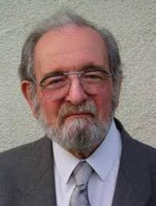
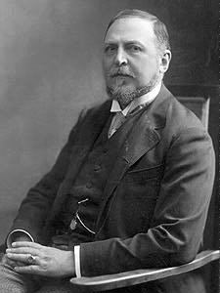
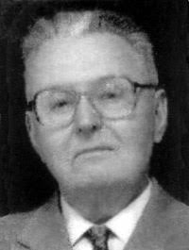
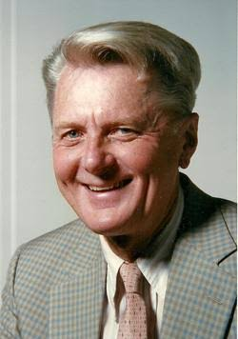
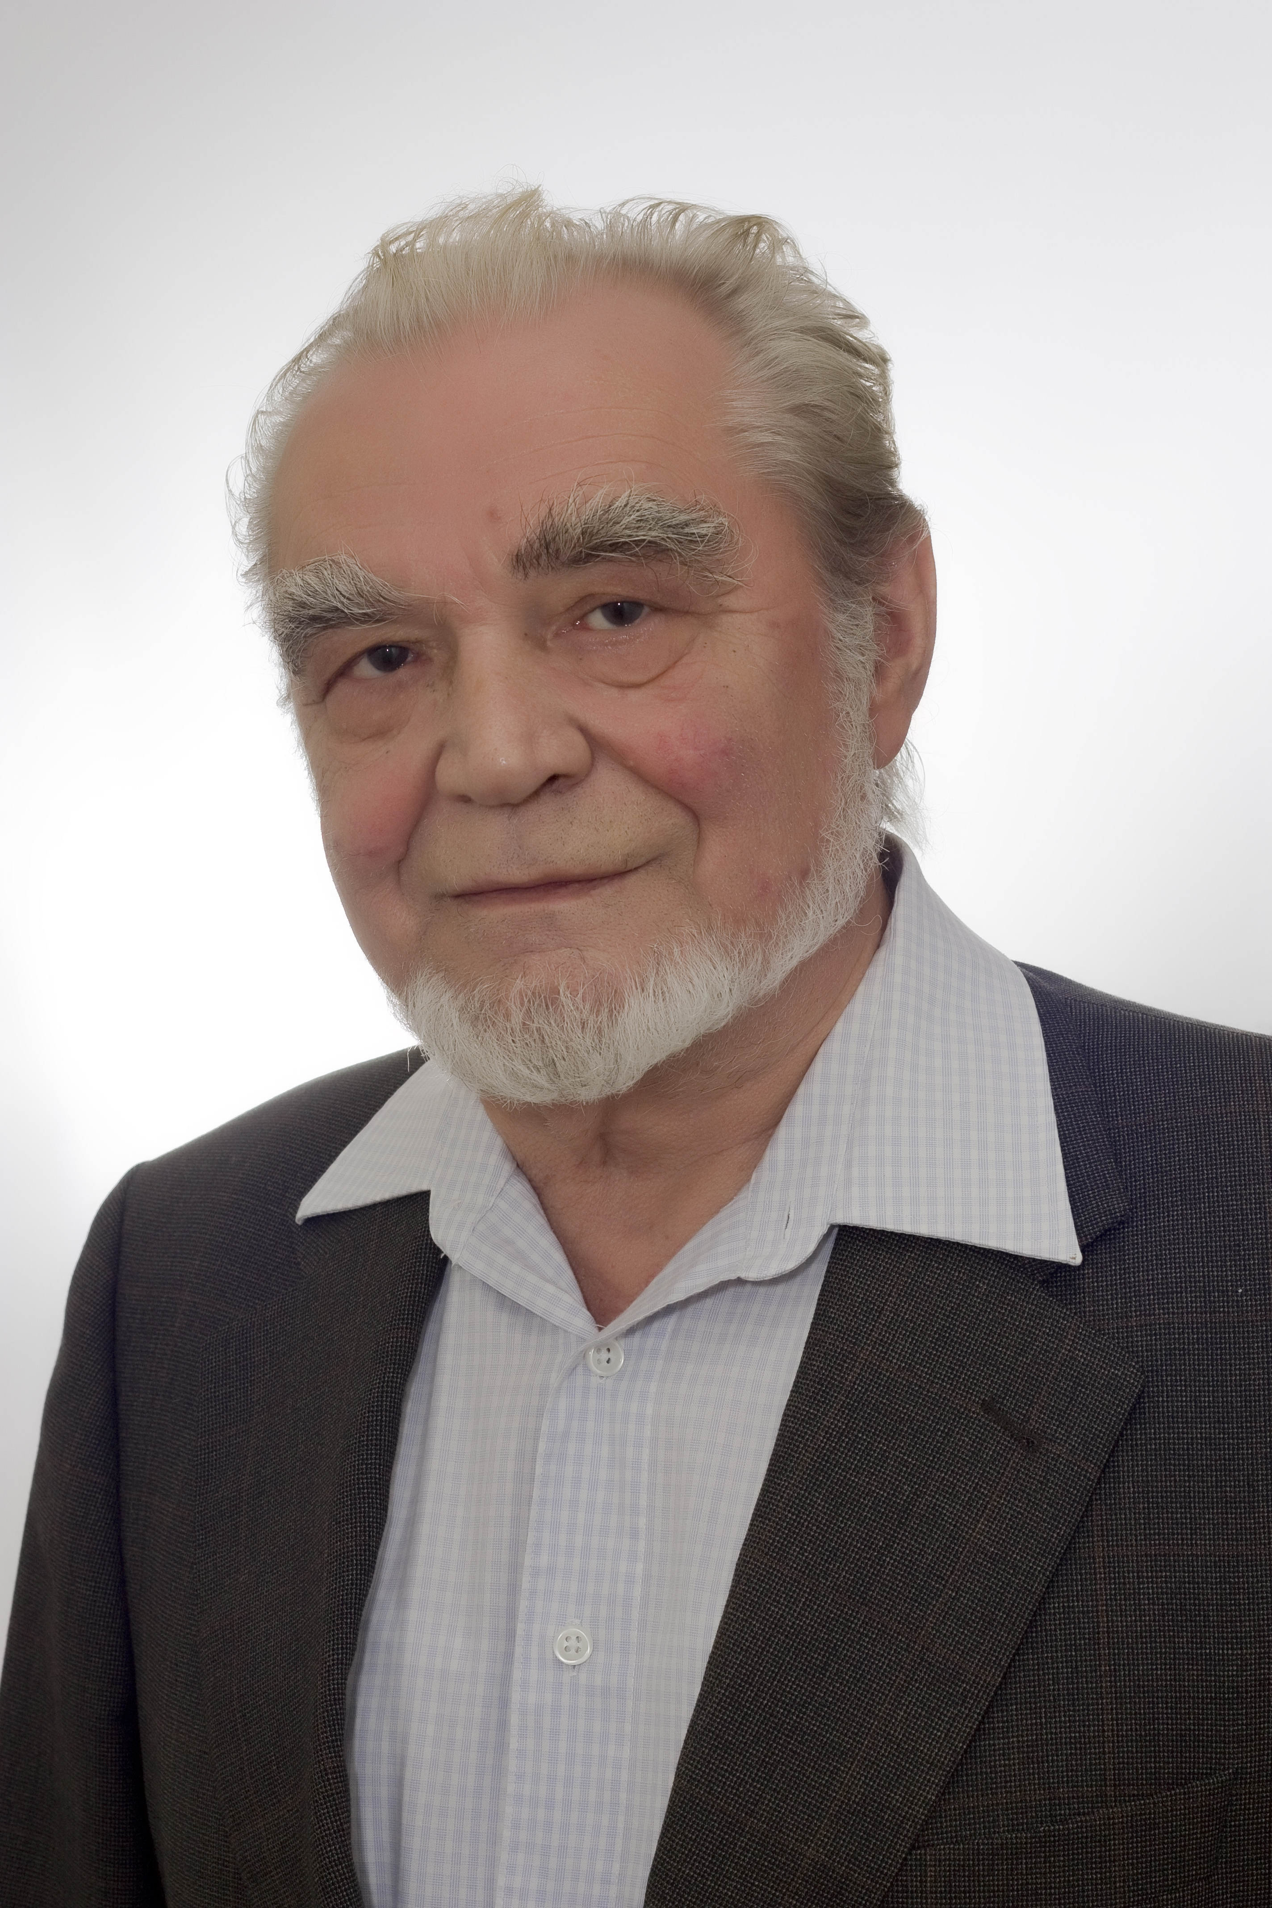
Nevesített Kiváló Hallgatói díj
Holló János-díj (biotechnológia) | Iván Réka Boglárka | MSc 2. évf | biotechnológia
Ilosvay Lajos-díj (analitikai kémia) | Rokonay Szonja | MSc 2. évf | biotechnológia
Lempert Károly-díj (szerves kémia) | Gerő Viktória | MSc 1. évf. | gyógyszervegyész-mérnöki
Rabó Gyula-díj (kémiai technológia) | Luterán Gergő | MSc 1. évf. | vegyészmérnöki
Varga József-díj (polimerkémia) | Pilter Lilla | MSc 2. évf | Műanyag és száltechnológiai mérnöki

Slide 16
A VBK Kiváló Hallgatója
Burkódi Mikes | BSc 3. évf. | vegyészmérnöki
Cserfai Dorottya | BSc 3. évf. | biomérnöki
Márkus Eszter | MSc 2. évf. | vegyészmérnöki
Pusztai Máté Dániel | MSc 2. évf. | gyógyszervegyész-mérnöki
Somogyi Dániel Zoltán | MSc 1. évf. | vegyészmérnöki
Ur Attila | MSc 1. évf. | műanyag és száltechnológiai mérnöki

Slide 17
Hallgatói Díjak
Doszlop Sándor-díj
(közösségi munkáért, HK javaslat):
Adorján Adrienn BSc IV. évf. vegyészmérnöki szak

Slide 18
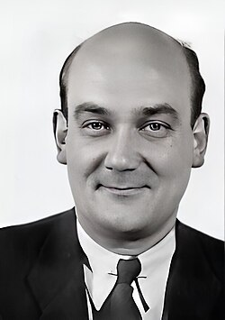
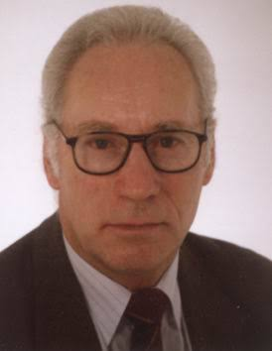
Oktatói-kutatói Díjak
Görög Jenő-díj
(oktatói munkáért, HK javaslat):
Lakné Dr. Komka Kinga
Réffy József-díj
(oktatásban és annak fejlesztésében, szervezésében népszerűsítésében jeleskednek):
Dr. Gergely Szilveszter
Dr. György Pregi Emese

Slide 19
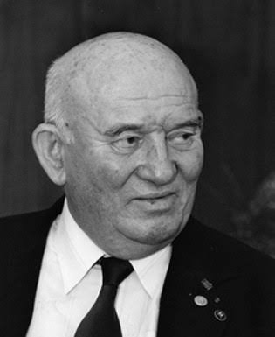
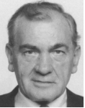
Oktatói-kutatói Díjak
Pungor Ernő-díj
(45 év alatt, szakmai-tudományos munkáért):
Dr. Balogh Diána
Fodor Lajos-díj
(a közösségért, a Kar érdekében a legtöbbet tették.):
Dr. Szieberth Dénes

Slide 20
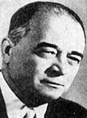
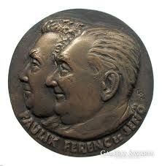
Oktatói-kutatói Díjak
Csűrös Zoltán-díj
(technológiai oktatásban kiemelkedő oktató):
Dr. Szilágyi Botond
Paulik testvérek-díj
(kiemelkedő termoanalitikai kutatási eredményeket elért kutató):
Dr. Madarász János

Slide 21
A Kar Kiváló Dolgozója
Igriczné Kiseredei Éva
Jenei Péter
Ohno Noriko
Slezsák János

Slide 22
OHV – A 100 legjobb oktató között szereplő kollégák
2024/2025 2. félév
Dr. Keglevich Péter János
Lőrincz Balázs
Gál Dalma
Dr. Bell Evelin
Kertész Erik
Papp Soma
Dr. Hórvölgyi Zoltán Dezső
Csesztregi Tamás
Brátán János

Slide 23

PERIODICA POLYTECHICA
CHEMICAL ENGINEERING
https://pp.bme.hu/ch/
2025-ös értékelés:
Kvartilis: Q2 (SCOPUS)
Impakt faktor: 2,1 (Clarivate/Web of Science)
OPERATÍV SZERKESZTŐSÉG: LÁSZLÓ KRISZTINA
GYARMATI BENJÁMIN
TARDY GÁBOR
KÖSZÖNJÜK A NEMZETKÖZI ÉS HAZAI SZERKESZTŐSÉG,
A KARI KOLLEGÁK ÉS AZ OMIKK
TÁMOGATÁSÁT

Slide 24
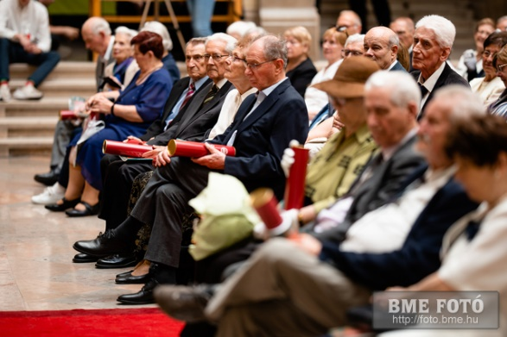

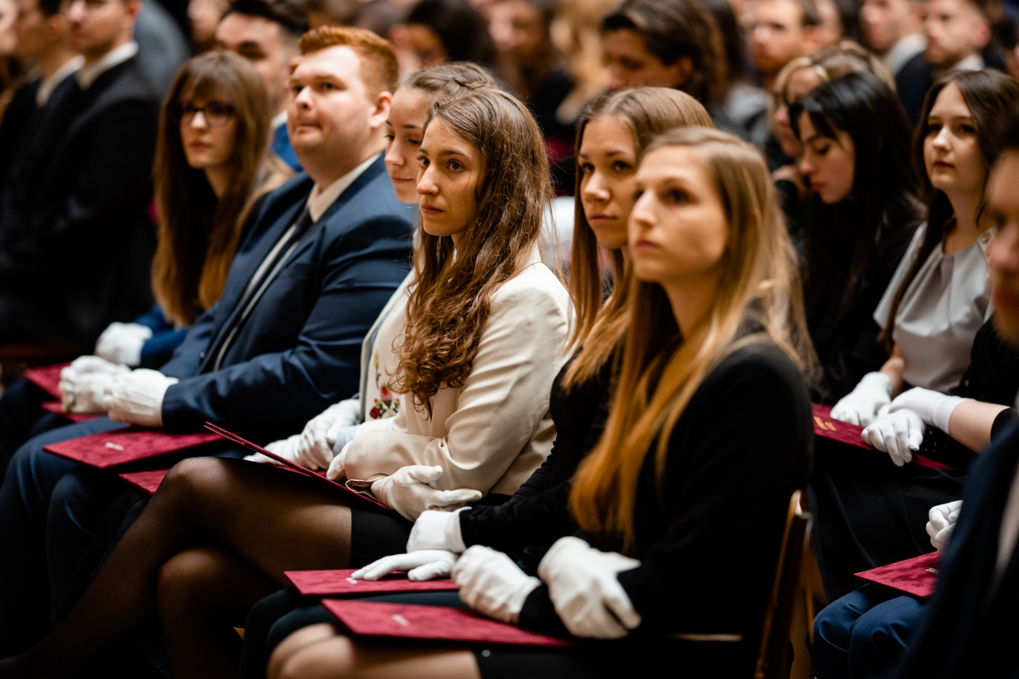
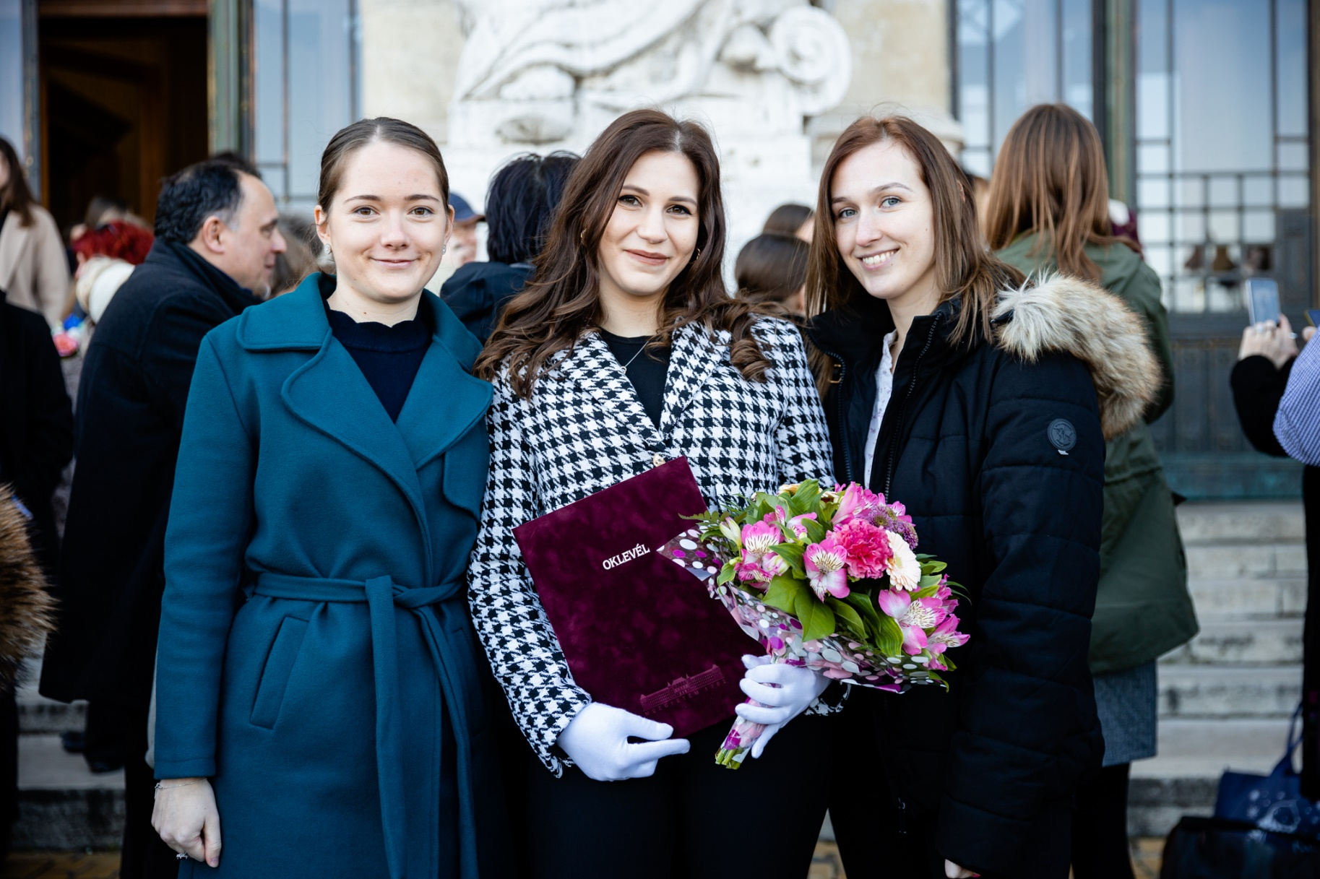
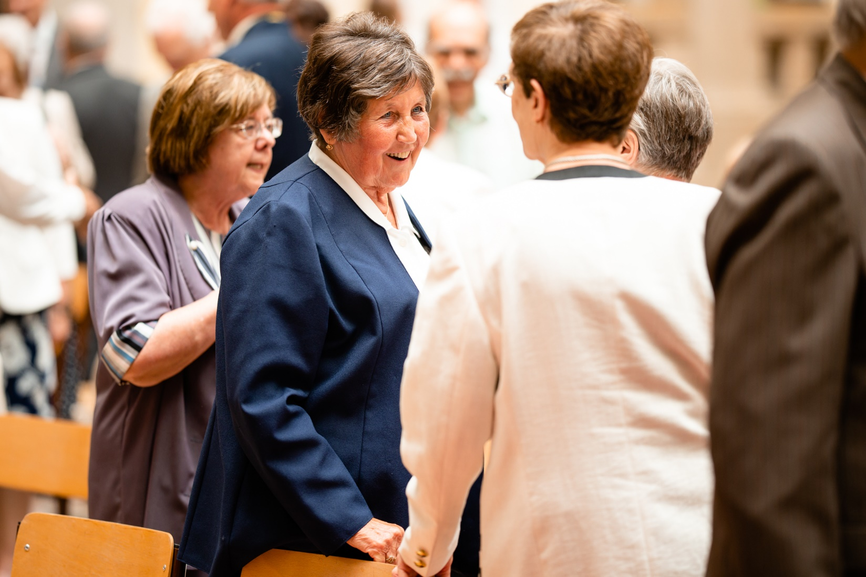
A VBK minden munkatársának és partnereinknek köszönjük a 2025/2026 tanévben végzett eredményes munkát!

Slide 25
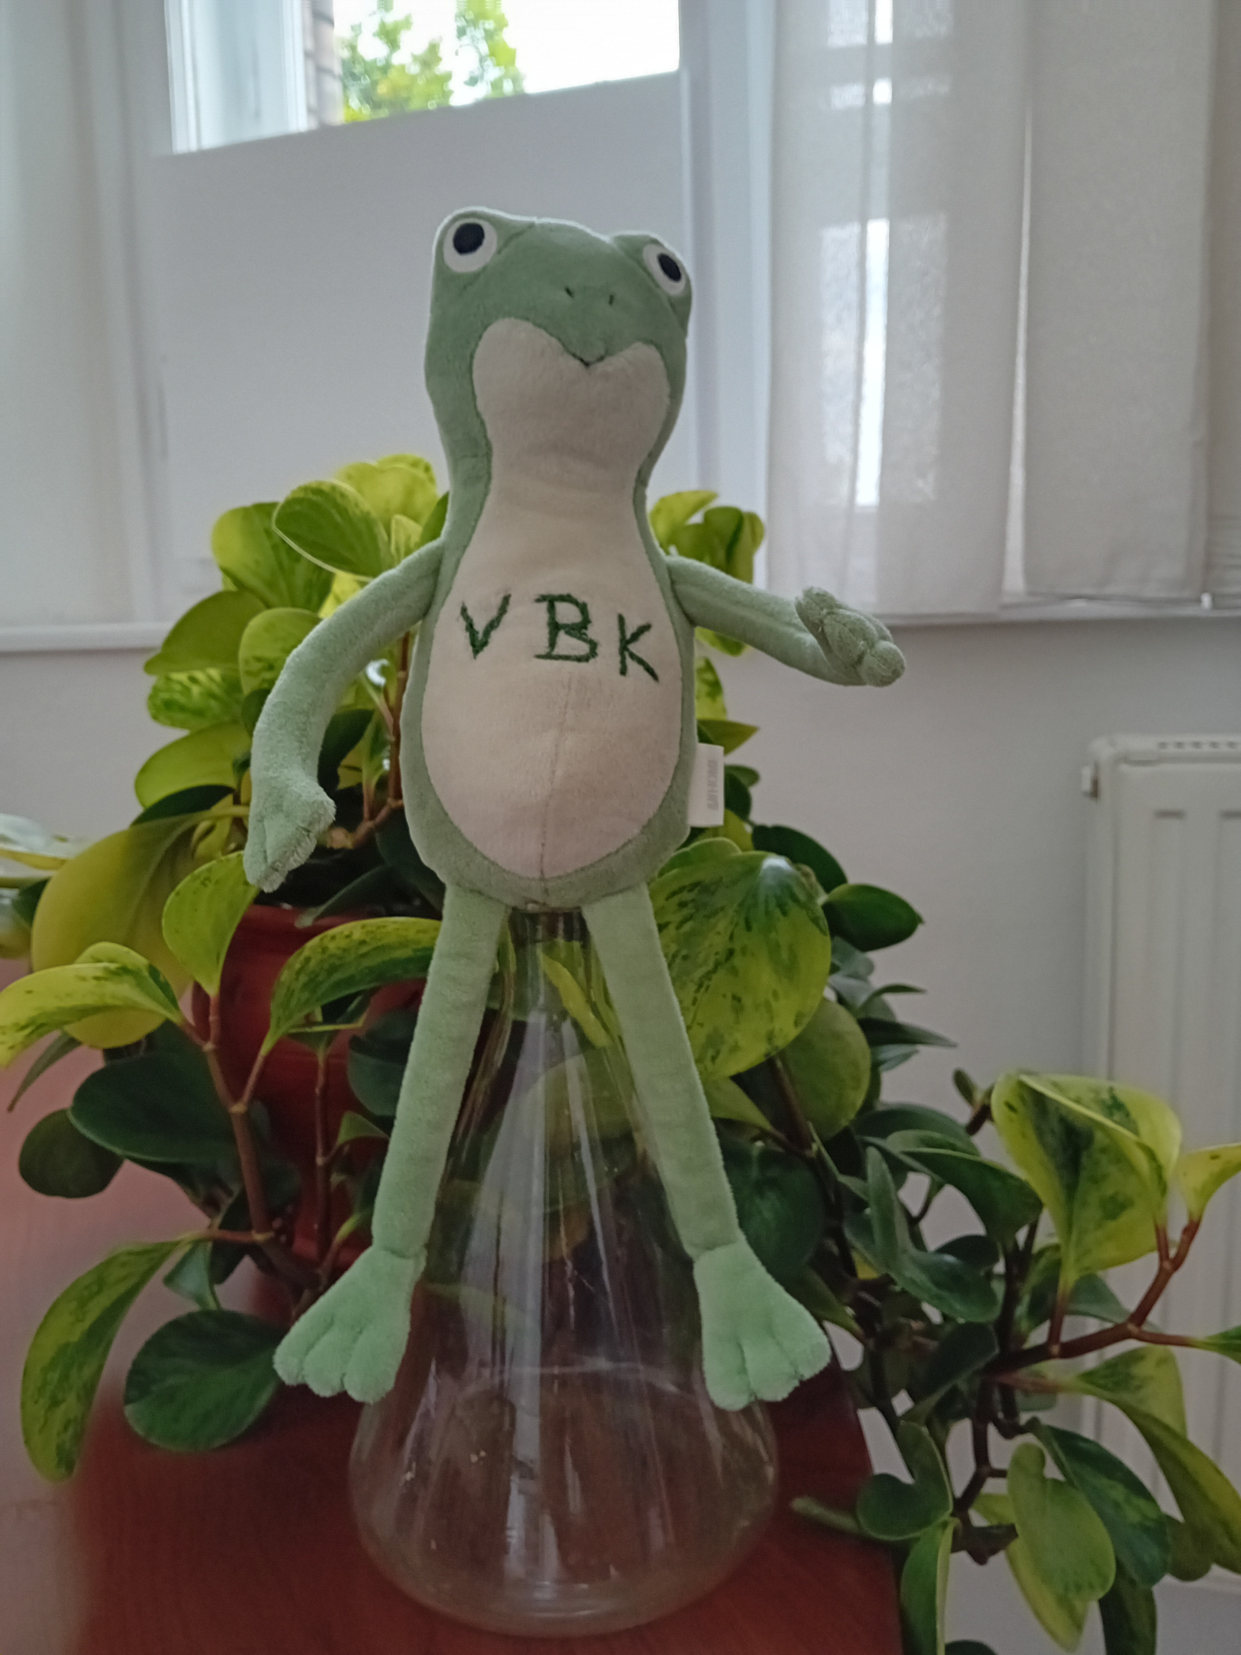

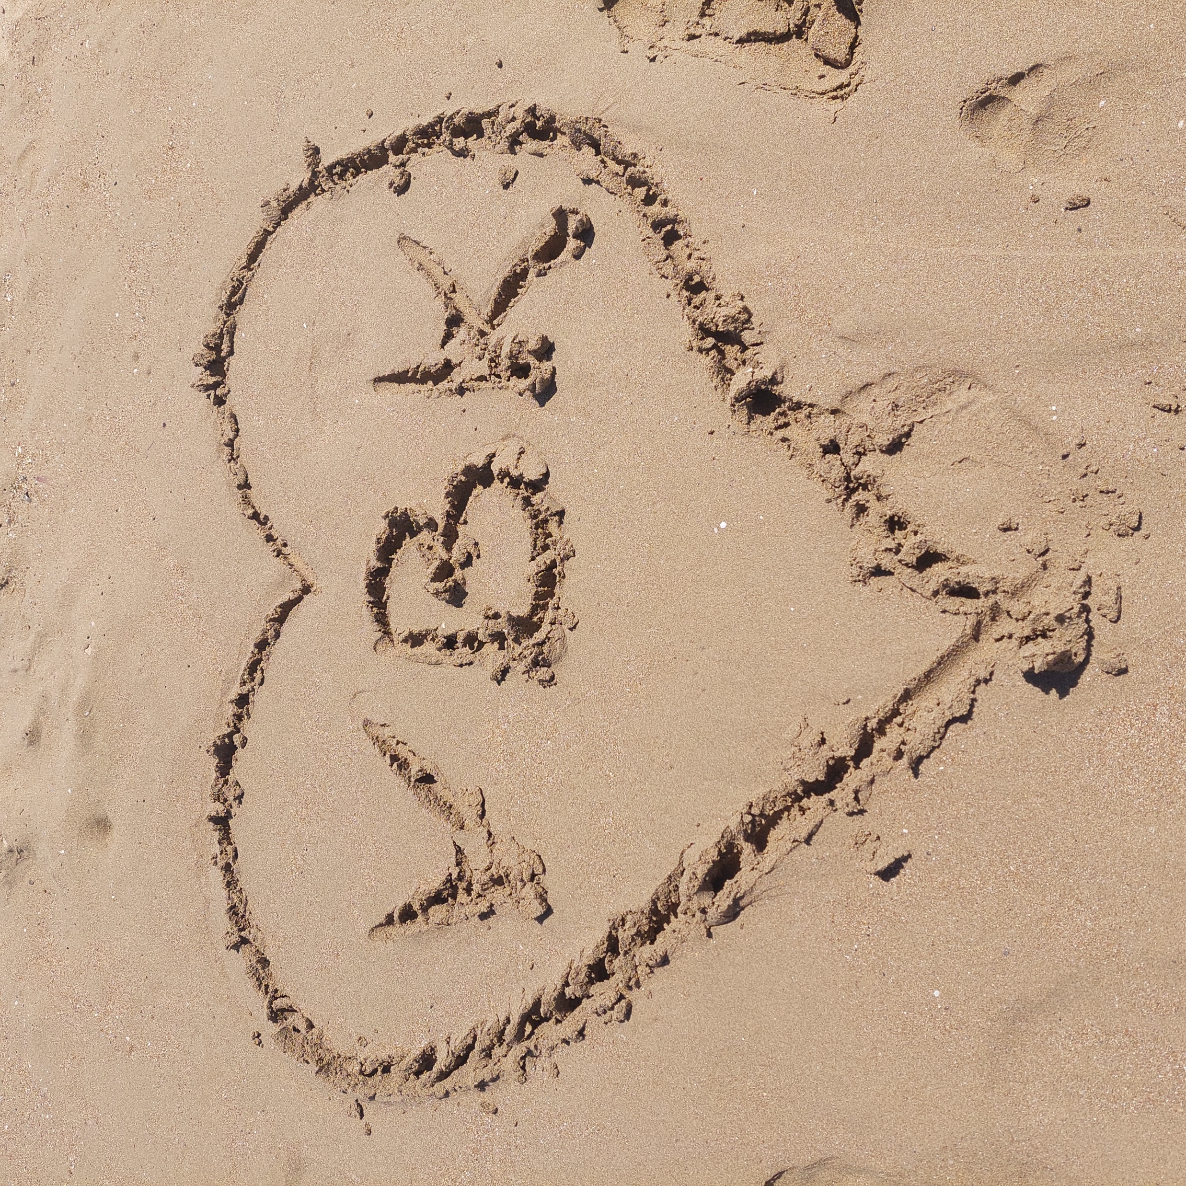
Kellemes nyarat, jó pihenést kívánunk!

